Slide 1
Базовые основы высшей математики
1.1 Основные операции с выражениями
1.2 Функция от одной переменной
1.3 Приращение функции, относительное приращение, производная
1.4 Уравнения
1.5 Квадратичная функция и ее график
1.6 Многочлены
1.7 Решение системы линейных уравнений

Slide 2
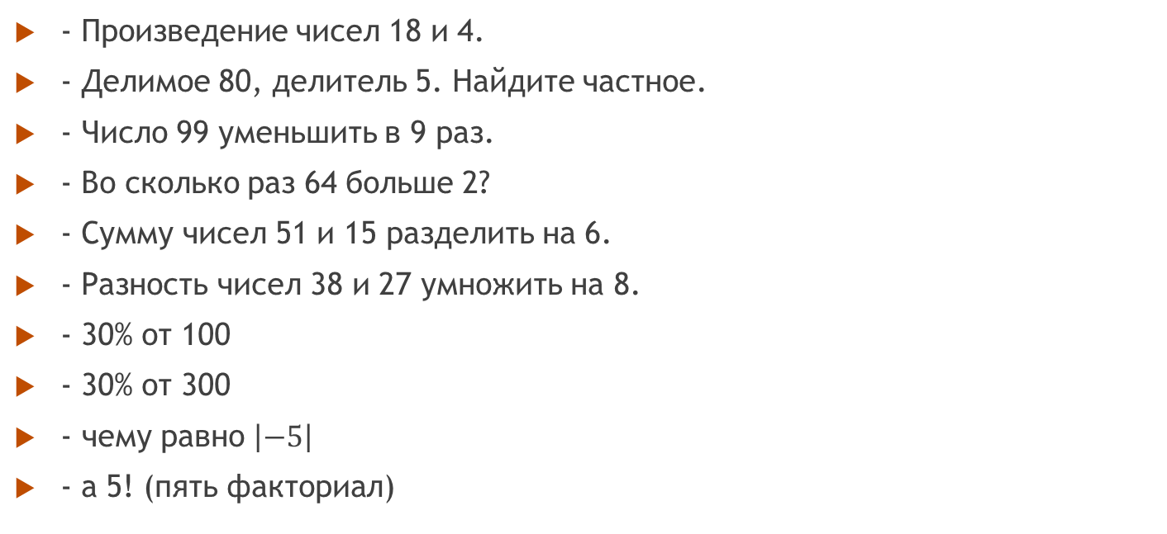
Вспоминаем то, что знаем со школы
- Произведение чисел 18 и 4.
- Делимое 80, делитель 5. Найдите частное.
- Число 99 уменьшить в 9 раз.
- Во сколько раз 64 больше 2?
- Сумму чисел 51 и 15 разделить на 6.
- Разность чисел 38 и 27 умножить на 8.
- 30% от 100
- 30% от 300
- чему равно $\left|−5\right|$
- а 5! (пять факториал)

Slide 3
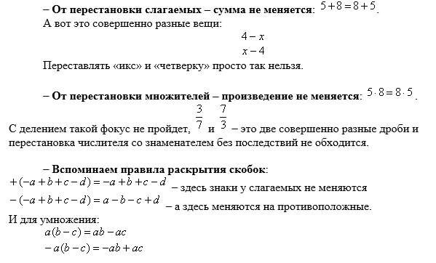
Основные операции с выражениями

Slide 4
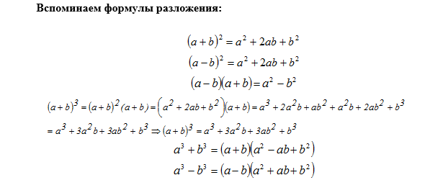
Основные операции с выражениями
-

Slide 5
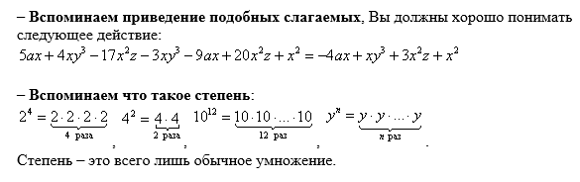
Основные операции с выражениями

Slide 6
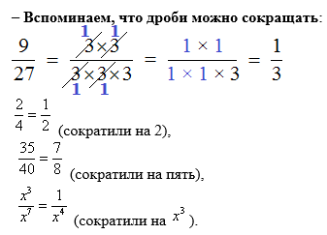
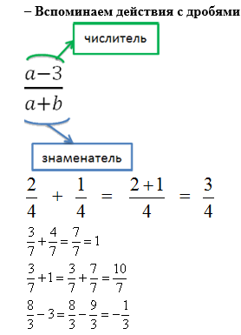

Основные операции с выражениями
Очень важное правило приведения дробей к общему знаменателю:

Slide 7
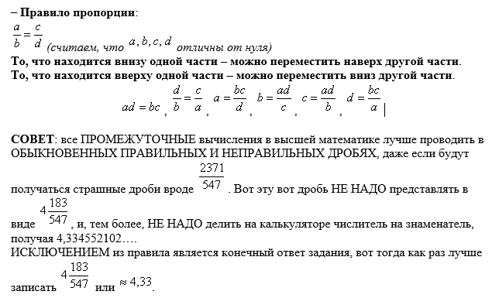

Slide 8
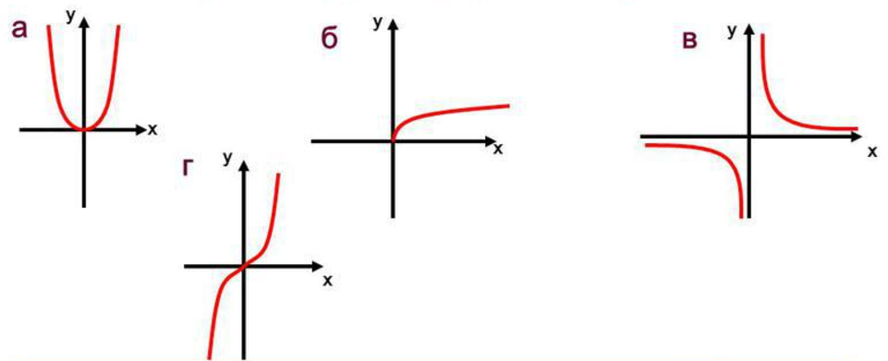
Функция от одной переменной
Функция – зависимость одной переменной от другой, причем для любых значений х соответствует единственное значение функции
Х – независимая (аргумент)
У – зависимая (значение функции)
D(y) – область определения
Е(у) – область значения
Область определения функции – это все значения независимой переменной
Область значения функции – это все значения, которые принимает зависимая переменная
График функции – множество всех точек координатной плоскости, абсциссы которых равны значениям аргумента, а ординаты соответствующим значениям функции

Slide 9
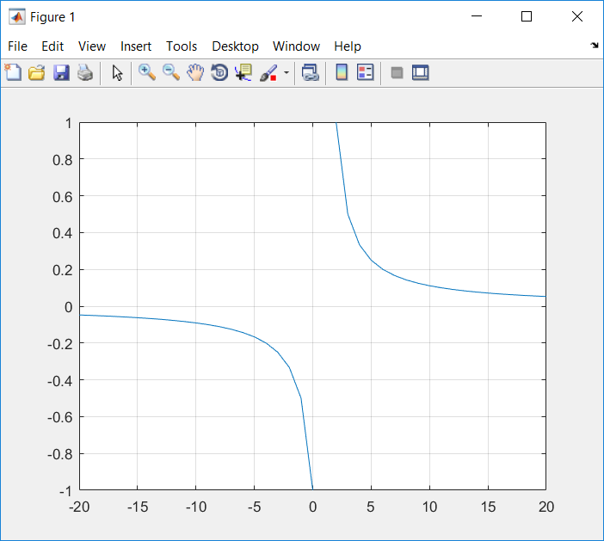
Пример
Например, функция
f (x) = 1 / (x − 1),
область определения — все действительные числа без единицы,
область значений — все действительные числа.

Slide 10
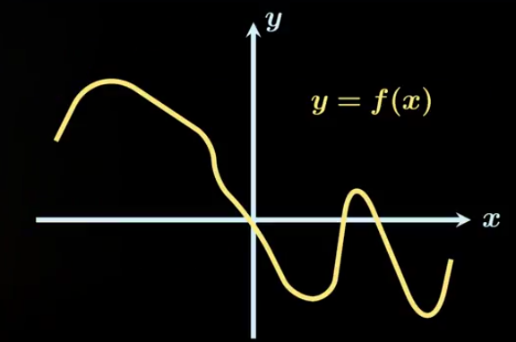
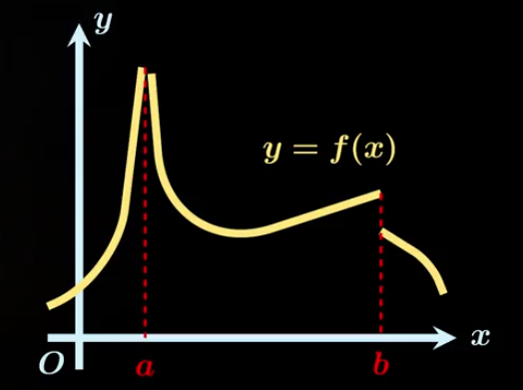
График непрерывной функции и функции с разрывами

Slide 11
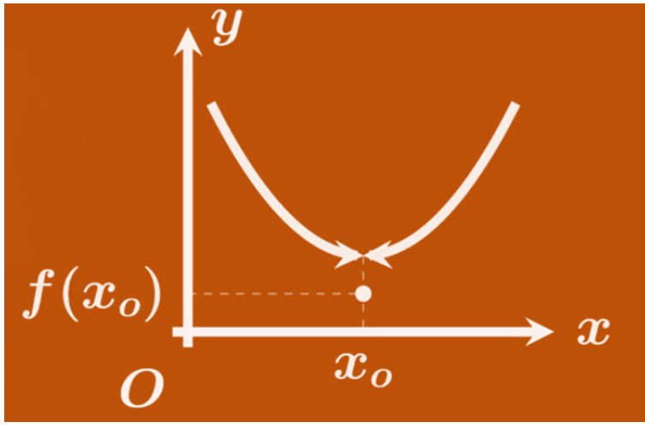
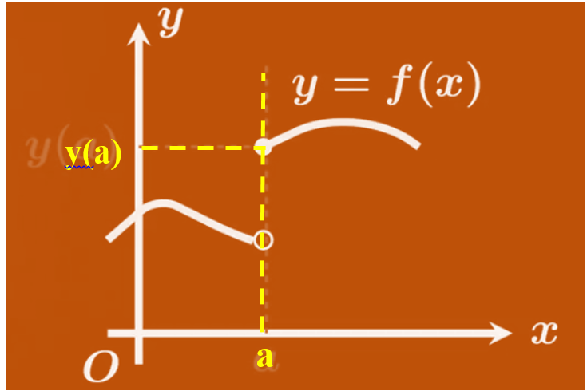
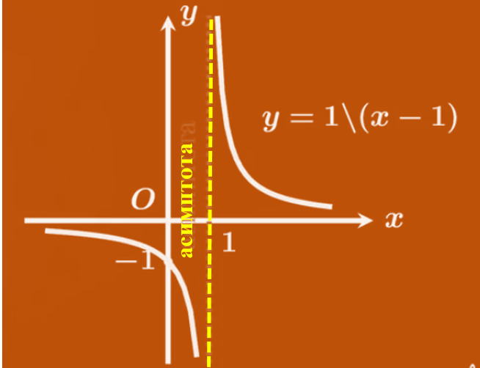
Разрывы бывают самые разные
Разрывы бывают совершенно разные по поведению функции рядом с этими точками.
Одна точка немножко выбивается из наших ожиданий
Разрыв, похожий на внезапный скачек значения функции
Разрыв, связанный с тем, что у функции есть асимптота.
Асимптота — это прямая, к которой функция может приближаться очень близко, но при этом ее не будет пересекать.

Slide 12
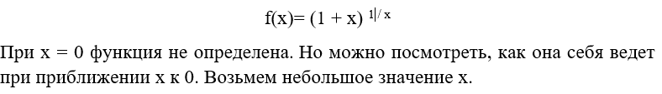
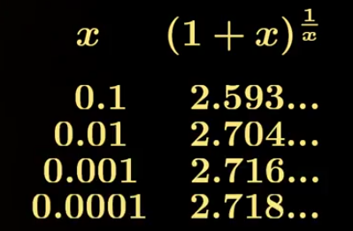

Понятие предела функции

Slide 13
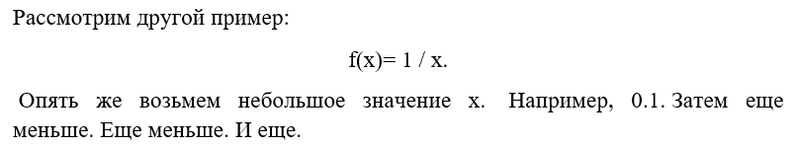
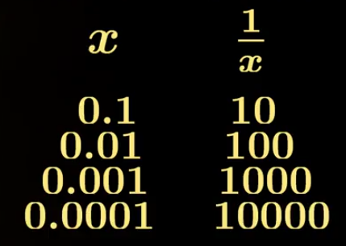
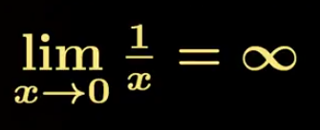
Пример
Видим, что в этом случае функция просто неограниченно растет при приближении к 0. Это означает, что предел 1 / x при x стремящемся к 0 равен бесконечности.
(более детально про пределы можно посмотреть http://mathprofi.ru/predely_primery_reshenii.html)

Slide 14
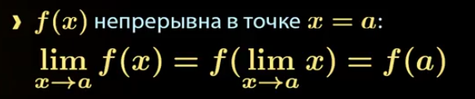
Предел функции
Геометрический смысл - мы просто хотим, чтобы то значение функции, которое мы ожидаем при приближении к точке, было тем самым значением, которое функция действительно принимает в этой точке.
Понятие предела позволяет формализовать понятие непрерывности.
Функция f(x) непрерывна в точке x = a тогда и только тогда, когда знак предела и знак функции можно переставить местами.
То есть предел функции f(x) при x стремящемся к a будет равен f от предела x при x стремящемся к a, то есть f(a).

Slide 15


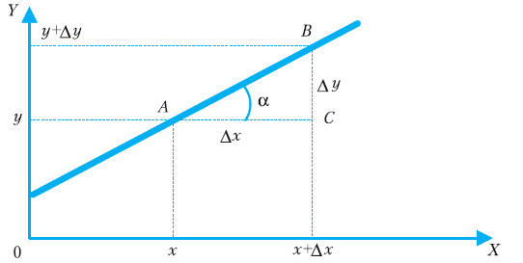
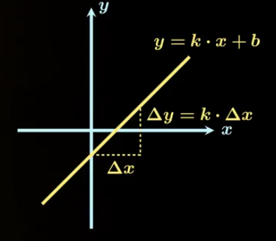
Показатель относительного роста (скорость роста функции)
характеризуется величиной

Slide 16
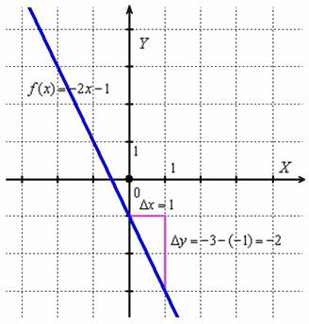
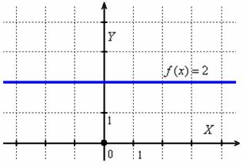
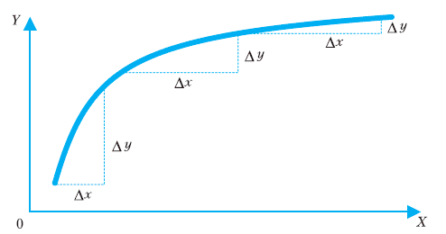
По виду графика можно сделать выводы о росте функций

Slide 17
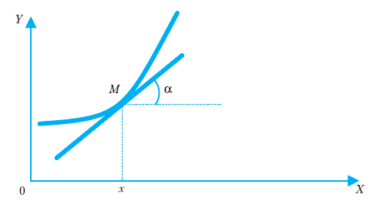
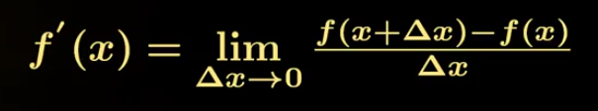
Производная в точке
С целью нахождения показателя относительного роста (скорости роста) данной функции в данной точке М проведем в этой точке касательную к графику функции
Можно считать, что вблизи точки М кривая и касательная совпадают, т. е. вблизи этой точки графиком функции является прямая линия, а сама функция вблизи данной точки является линейной.

Slide 18
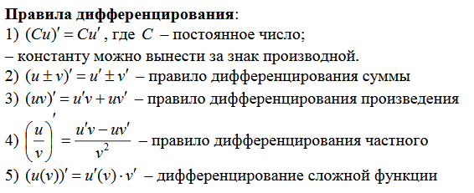

Производная – это показатель относительного роста (скорость роста) функции в данной точке

Slide 19
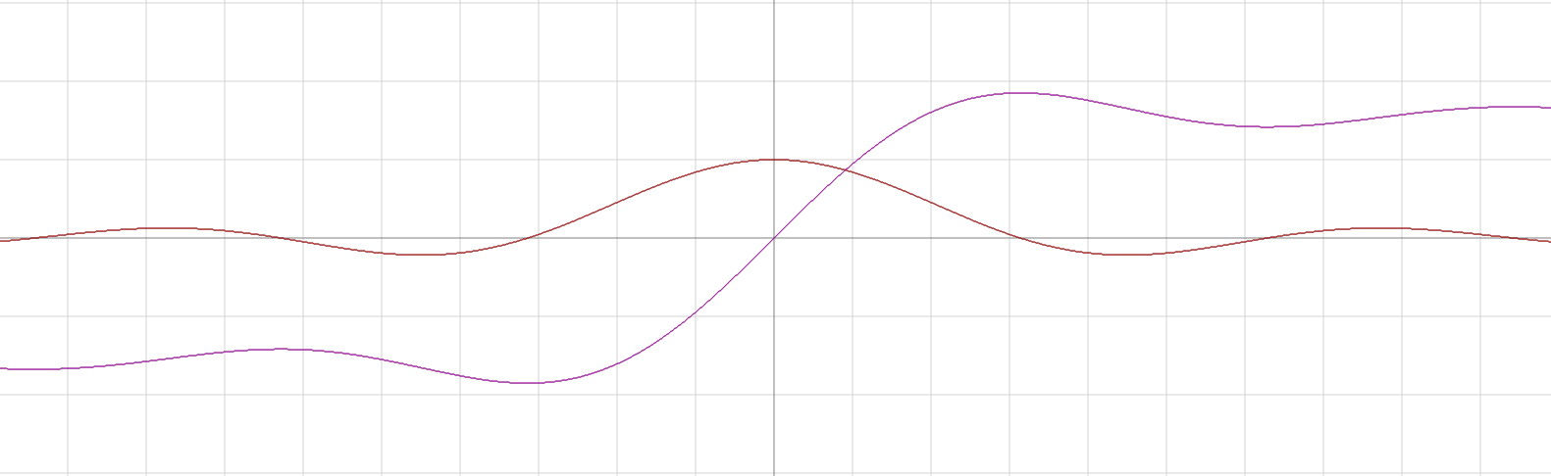
Производная — это скорость роста функции
Понятие производной напрямую связано с понятием гладкости функции. Оказывается, гладкие функции — это функции, производная которых непрерывна.

Slide 20
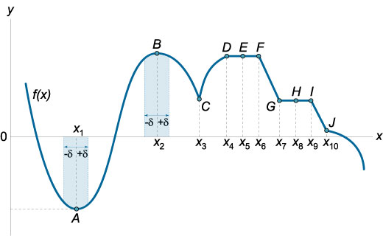
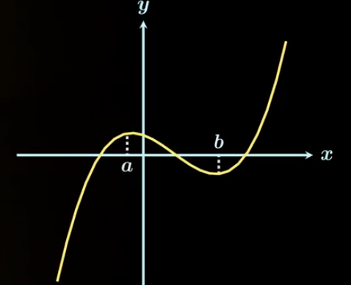
Экстремум функции
Экстремум — это минимум или максимум функции. Минимум функции достигается в точке x в том случае, если в некоторой окрестности точки x функция не принимает значение меньше, чем f(x). Аналогично можно ввести понятие максимума функции. Один из видов экстремумов — это локальный экстремум. Это тот случай, когда минимум не является наименьшим значением функции или максимум не является наибольшим значением функции.
В точке a и в точке b у нас экстремумы. В точке a — максимум, а в точке b — минимум.

Slide 21
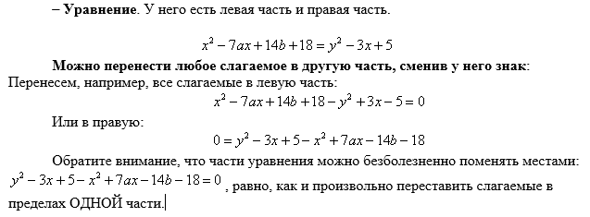
Уравнения
Уравнение - математическое равенство с одной или несколькими неизвестными величинами.

Slide 22
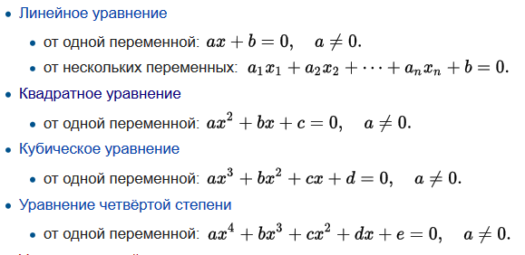
Алгебраические уравнения

Slide 23

Линейное уравнение
Обычно линейное уравнение определяется, как уравнение вида:
ax + b = 0
где а и b – любые числа.
2х + 7 = 0. Здесь а=2, b=7
0,1х - 2,3 = 0 Здесь а=0,1, b=-2,3
12х + 1/2 = 0 Здесь а=12, b=1/2
Как понять линейное уравнение или нет?
Линейное
Нелинейное

Slide 24
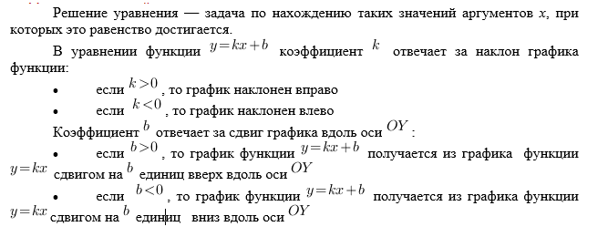
Решение линейного уравнения

Slide 25
Графиком любого линейного уравнения есть прямая.
Для построения графика достаточно найти координаты двух точек.
Придать переменной х конкретное значение х₁; найти
из уравнения
ах + bу + c = 0 соответствующее значение у₁. Получить (х₁;у₁).
2. Придать переменной х конкретное значение х₂; найти
из уравнения
ах + bу + c = 0 соответствующее значение у₂.
Получить (х₂;у₂).
3. Построить на координатной плоскости точки (х₁; у₁),
(х₂; у₂) и соединить прямой – это и есть график уравнения

Slide 26
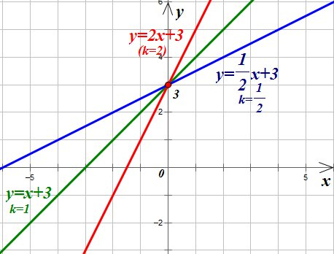

Графиком любого линейного уравнения есть прямая.
Для построения графика достаточно найти координаты двух точек.

Slide 27
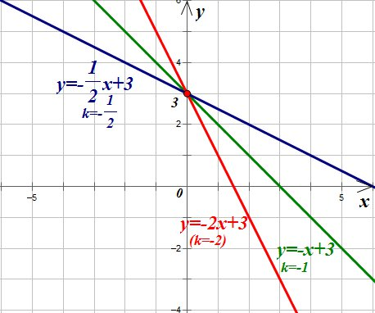

Slide 28
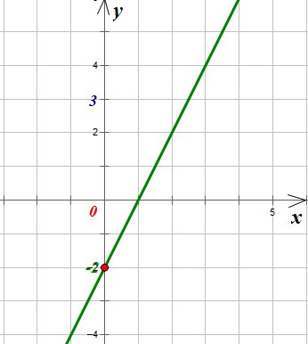
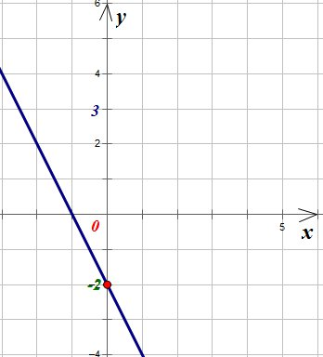
Если мы знаем знаки коэффициентов k и b, то можем сразу представить, как выглядит график функции kx+b
k>0 и b<0
k<0 и b<0

Slide 29
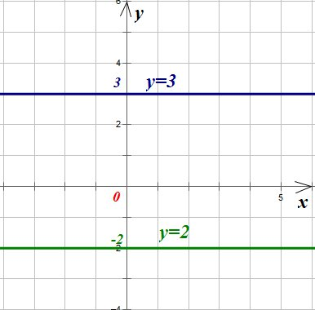
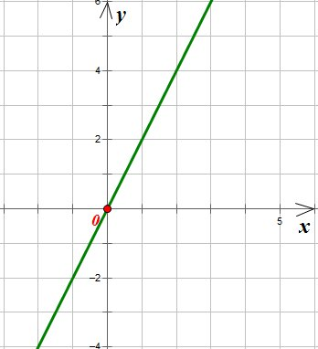
Если мы знаем знаки коэффициентов k и b, то можем сразу представить, как выглядит график функции kx+b
k=0
b=0

Slide 30
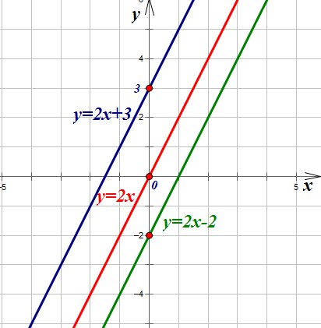
Коэффициент b сдвигает график относительно оси Оy.

Slide 31
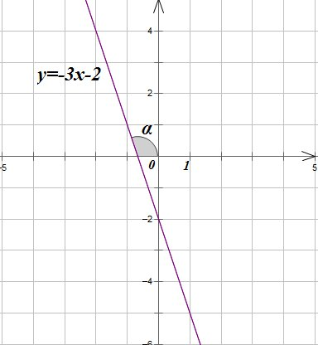
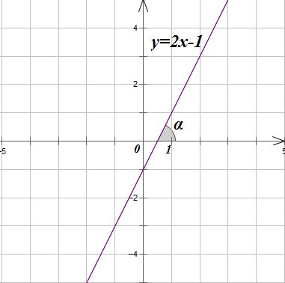
Коэффициент при х отвечает за угол наклона прямой

Slide 32
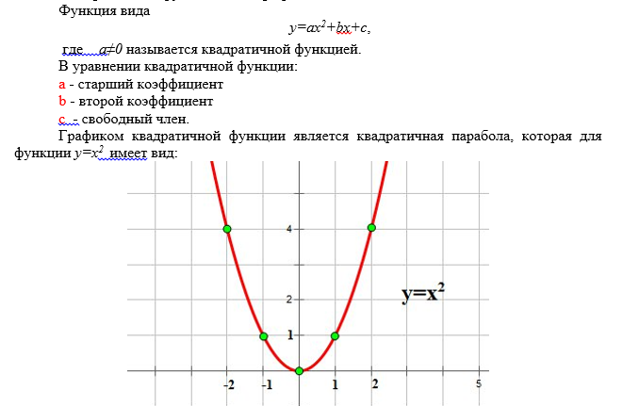
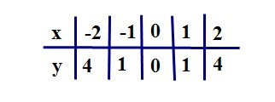
Квадратичная функция и ее график

Slide 33
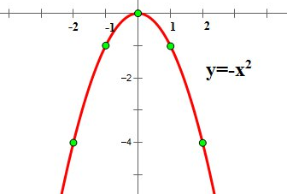
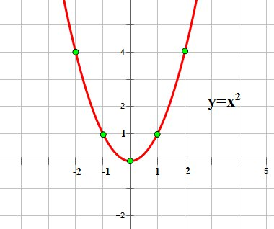
Если поменять знак коэффициента а график функции y=-x² зеркально отразится относительно оси Ох.

Slide 34
Если поменять знак коэффициента а график функции y=-x² зеркально отразится относительно оси Ох.

Slide 35
Решение уравнения
Нули функции - это те значения аргумента х, при которых значение функции (y) равно нулю.
Чтобы найти нули функции y=f(x), нужно решить уравнение f(x)=0. Корни этого уравнения и будут нулями функции y=f(x).
Чтобы найти нули функции y=f(x) по ее графику, нужно найти точки пересечения графика с осью ОХ. Абсциссы точек пересечения и будут нулями функции y=f(x).

Slide 36
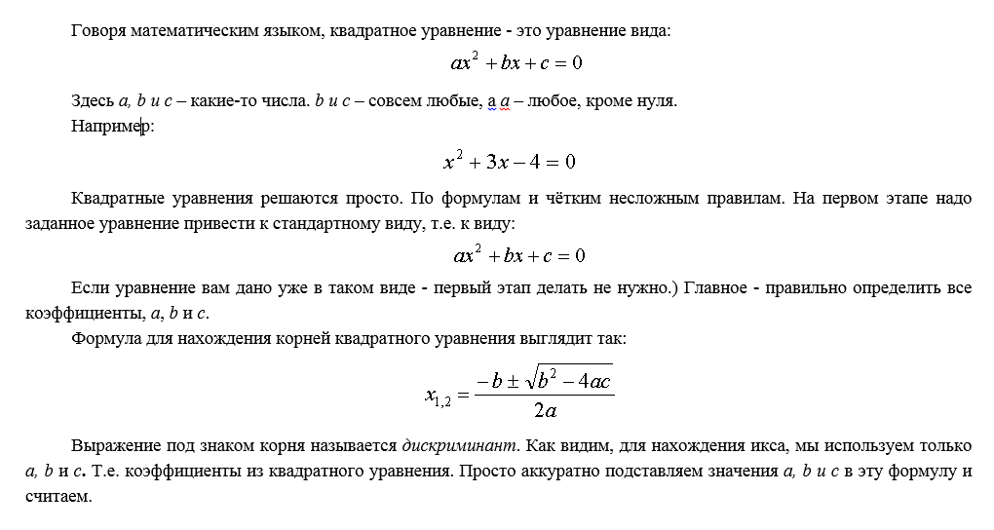
Квадратное уравнение

Slide 37
Часто приходится рассматривать математическую модель
состоящую из двух линейных уравнений с двумя переменными.
(х;y)
Решение системы уравнений с двумя неизвестными называется пара переменных, при подстановке которых оба уравнения становятся верными числовыми равенствами.
Решить систему - это значит найти все ее решения
или доказать, что их нет.

Slide 38

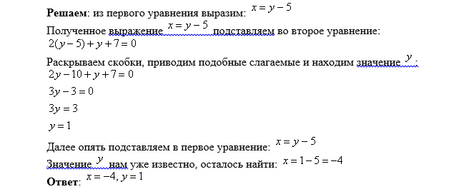
Решение системы линейных уравнений методом подстановки

Slide 39
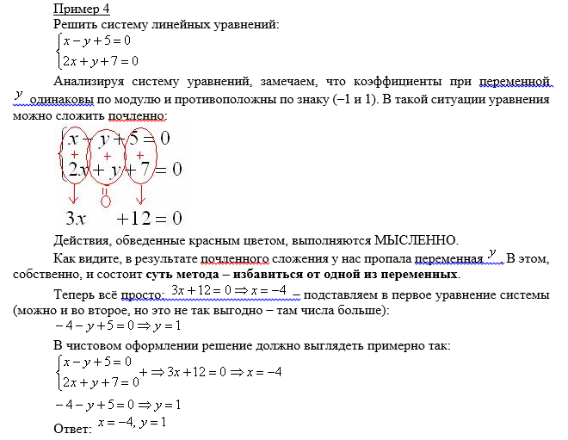
Решение системы методом почленного сложения (вычитания) уравнений системы

Slide 41

Пример

Slide 42


Slide 43
Графическое решение систем уравнений
Решением системы являются точки пересечения графиков функции.
Графическое представление функций позволяет приближённо решить любое уравнение с одним неизвестным и систему двух уравнений с двумя неизвестными.
Чтобы решить систему двух уравнений с двумя неизвестными x и y, мы рассматриваем каждое из уравнений как функциональную зависимость между переменными x и y и строим графики этих двух функций.
Координаты точек пересечения этих графиков дают нам искомые значения неизвестных x и y ( т.e. решение этой системы уравнений ).

Slide 44


Графический способ
Точка K
x = 1.25,
y = 2.5.

Slide 45



Неравенства

Slide 46


Пример
Запишем ответ в виде промежутка.
[10/69;+∞)
Графически это выглядит следующим образом

Slide 47

Задание
Укажите рисунок, на котором изображено множество решений неравенств: а) |x|≤7; б) |x|>7.

Slide 48
Графический метод решения системы неравенств
у=-7-х
у=х+5
Построим графики прямых у=х+5 и у=-7-х

Slide 49
Решение
Теперь подставим в неравенство х-у+5≥0 координаты точки х=0 и у=0
0-0+5≥0
Условие выполняется, значит точка (0;0) принадлежит множеству решений – заштрихуем это полуплоскость на графике.)
Аналогичную операцию выполним для выражения 2х+у+7≤0
2·0+0+7≤0
А тут условие не выполняется, значит заштрихуем полуплоскость, в которой нет точки (0;0)

Slide 50

Изображение на координатной плоскости множества решений системы неравенств
Первое неравенство задает
открытую полуплоскость,
расположенную выше прямой
у =2x – 3
Второе неравенство задает
открытую полуплоскость,
расположенную ниже прямой
у =-0,5x+2
Пересечением этих множеств
является угол
– множество решений данной
системы неравенств

Slide 51
Изображение на координатной плоскости множества решений системы неравенств
Запишем систему
неравенств в виде:
у =3x – 4
Первое неравенство задает
открытую полуплоскость,
расположенную выше прямой
Второе неравенство задает
открытую полуплоскость,
расположенную ниже прямой
Пересечением этих множеств
является полоса, ограниченная
этими прямыми, – множество
решений данной системы неравенств
у = 3x+3,5

Slide 52
Изображение на координатной плоскости множества решений системы неравенств
Запишем систему
неравенств в виде:
у =3x – 4
Первое неравенство задает
открытую полуплоскость,
расположенную ниже прямой
Второе неравенство задает
открытую полуплоскость,
расположенную выше прямой
Множество точек, заданное
данной системой неравенств –
пустое множество.
у = 3x+3,5

Slide 53
Изображение на координатной плоскости множества решений системы неравенств
Запишем систему
неравенств в виде:
у = 3x – 6
у = 0,25x+4
Изобразим множества точек
решений каждого неравенства:
Пересечением этих множеств
является треугольник,
образованный прямыми,
– множество решений данной
системы неравенств.
у = - x-4

Slide 54
Изображение на координатной плоскости множества решений системы неравенств
Запишем систему
неравенств в виде:
Изобразим множества точек
решений каждого неравенства:
Данная система неравенств задает
ту из образовавшихся областей,
которая расположена выше
параболы и ниже прямой.

Slide 55
Рекомендуемые ссылки
Linear equations and inequalities
https://www.khanacademy.org/math/algebra-basics/alg-basics-linear-equations-and-inequalities
Как найти производную? Примеры решений
http://mathprofi.ru/kak_naiti_proizvodnuju.html
Частные производные функции двух переменных. Понятие и примеры решений
http://mathprofi.ru/chastnye_proizvodnye_primery.html
Линейные неравенства. Системы линейных неравенств
http://mathprofi.ru/lineinye_neravenstva.html

